Slide 1
МОУ Высокинская СОШ
ПРЕЗЕНТАЦИЯ к уроку ГЕОГРАФИИ
в 6 классе
«Форма и размеры Земли.
Географическая карта»
Подготовила учитель ГЕОГРАФИИ: Федоркова С.В.

Slide 2
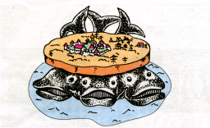
Одно из представлений о Земле в древности

Slide 3

Тень от Земли, отбрасываемая на поверхность Луны

Slide 4
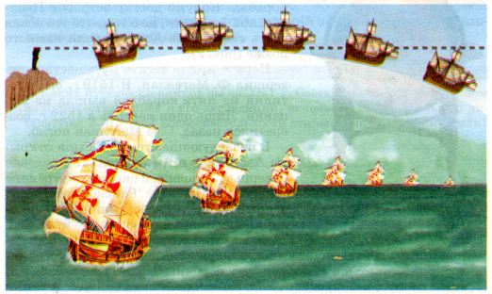
Одно из доказательств шарообразности Земли

Slide 5
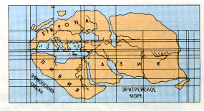
Мир по Эратосфену

Slide 6
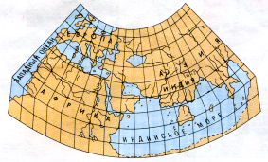
Изображение Земли на карте Птолемея

Slide 7
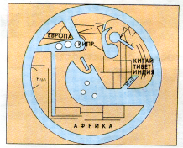
Арабская карта

Slide 8
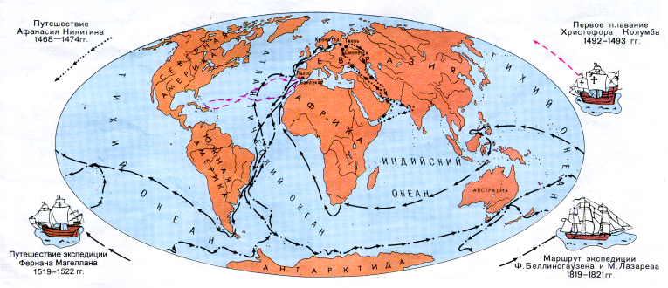
ВЕЛИКИЕ ГЕОГРАФИЧЕСКИЕ ОТКРЫТИЯ

Slide 9
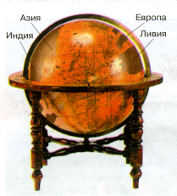
Первый глобус, созданный в 1492 г. М. Бехаймом

Slide 10
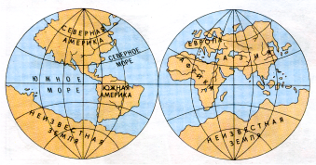
Карта мира из атласа Меркатора

Slide 11
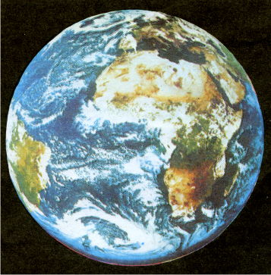
Земля на космическом снимке

Slide 12
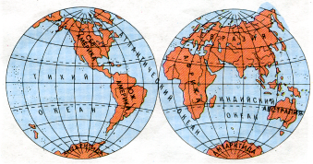
Современная карта полушарий

Slide 13
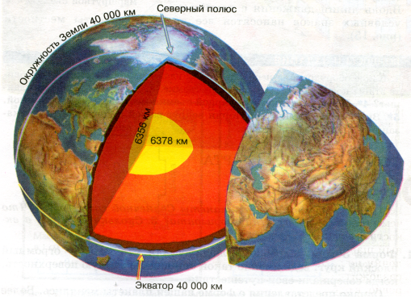
РАЗМЕРЫ ЗЕМЛИ:
Площадь поверхности Земли = 510 млн км²
Расстояние от центра Земли до экватора = 6 378 км
до полюсов = 6 356 км
Длина экватора = 40 000 км

Slide 14


Slide 15
НАПРИМЕР,
глобус масштаба 1: 5 000 000,
или в 1 см 50 км
будет иметь диаметр – 2,55 м

Slide 16
1 см – 200 км
2,5 см – х
Х = (2,5 · 200) : 1= 2,5 · 200 = 500 (км) расстояние …

Slide 17
Сравнительная характеристика географической карты и топографического плана
Элементы сравнения | Географическая карта | Топографический план
Наличие масштаба
Отличительные черты масштаба
Градусная сеть
Способ изобр-ия рельефа
Условные знаки
Названия объектов (Москва, Зубово)

Slide 18
Сравнительная характеристика географической карты и топографического плана
Элементы сравнения | Географическая карта | Топографический план
Наличие масштаба | + | +
Отличительные черты масштаба
Градусная сеть
Способ изобр-ия рельефа
Условные знаки
Названия объектов (Москва, Зубово)

Slide 19
Сравнительная характеристика географической карты и топографического плана
Элементы сравнения | Географическая карта | Топографический план
Наличие масштаба | + | +
Отличительные черты масштаба | Мелкий, средний, крупный | Крупный
Градусная сеть
Способ изобр-ия рельефа
Условные знаки
Названия объектов (Москва, Зубово)

Slide 20
Сравнительная характеристика географической карты и топографического плана
Элементы сравнения | Географическая карта | Топографический план
Наличие масштаба | + | +
Отличительные черты масштаба | Мелкий, средний, крупный | Крупный
Градусная сеть | + | -
Способ изобр-ия рельефа
Условные знаки
Названия объектов (Москва, Зубово)

Slide 21
Сравнительная характеристика географической карты и топографического плана
Элементы сравнения | Географическая карта | Топографический план
Наличие масштаба | + | +
Отличительные черты масштаба | Мелкий, средний, крупный | Крупный
Градусная сеть | + | -
Способ изобр-ия рельефа | Горизонтали и цветовой фон | Горизонтали
Условные знаки
Названия объектов (Москва, Зубово)

Slide 22
Сравнительная характеристика географической карты и топографического плана
Элементы сравнения | Географическая карта | Топографический план
Наличие масштаба | + | +
Отличительные черты масштаба | Мелкий, средний, крупный | Крупный
Градусная сеть | + | -
Способ изобр-ия рельефа | Горизонтали и цветовой фон | Горизонтали
Условные знаки | Населённые пункты показываются кружками или точками, озёра и реки без характеристики и т.д. | Посёлки, отдельные дома, болота, мосты с характеристикой (материал постройки, длина, ширина), озёра, реки с характеристикой ( глубина, ширина, скорость течения) и т.д.
Названия объектов (Москва, Зубово)

Slide 23
Сравнительная характеристика географической карты и топографического плана
Элементы сравнения | Географическая карта | Топографический план
Наличие масштаба | + | +
Отличительные черты масштаба | Мелкий, средний, крупный | Крупный
Градусная сеть | + | -
Способ изобр-ия рельефа | Горизонтали и цветовой фон | Горизонтали
Условные знаки | Населённые пункты показываются кружками или точками, озёра и реки без характеристики и т.д. | Посёлки, отдельные дома, болота, мосты с характеристикой (материал постройки, длина, ширина), озёра, реки с характеристикой ( глубина, ширина, скорость течения) и т.д.
Названия объектов (Москва, Зубово) | Крупные населённые пункты | Посёлки, деревни, отдельно стоящие дома.

Slide 24
ВЫВОД:
на плане местности изображаются небольшие участки земной поверхности, на которых можно увидеть и отдельно стоящие дома, можно узнать характеристики лесов, рек, инженерных сооружений и т. д. На географической карте более обобщённое уменьшенное изображение поверхности Земли.
Общее –
уменьшенное изображение поверхности Земли на плоскости с помощью условных знаков. Планом можно считать наиболее простой вид карты.

Slide 25
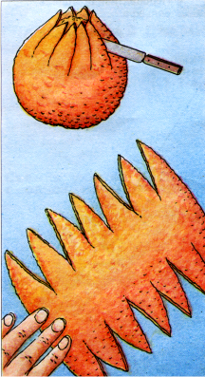
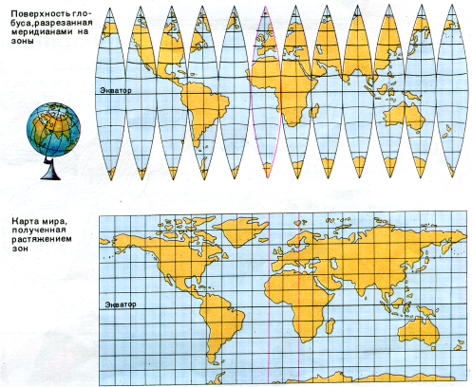
ОТ ГЛОБУСА К КАРТЕ

Slide 26
ГЕОГРАФИЧЕСКАЯ КАРТА –
уменьшенное изображение поверхности
Земли или её частей на плоскости при
помощи условных знаков.

Slide 27
Кем был изготовлен
первый глобус?
А) Ньютоном; В) Эратосфеном;
Б) Бехаймом; Г) Магелланом.

Slide 28
Земля имеет форму:
А) круга; В) геоида;
Б) шара; Г) овала.

Slide 29
Площадь поверхности Земли равна:
А) 510 млн км² В) 510 тыс км²
Б) 510 млрд км² Г) 510 км

Slide 30
Длина экватора равна:
А) 20 000 км В) 60 000 км
Б) 40 000 км Г) 80 000 км

Slide 31
Что изображено на политической карте?
А) вся поверхность нашей планеты;
Б) страны и столицы
В) очертания материков, морей и т.д.
Г) население и хозяйство

Slide 32
МОЛОДЦЫ !!!
СПАСИБО ЗА УРОК

